Slide 1

MÓDULO 2 · DINÂMICA E LEIS DE NEWTON · AULA 16
O que é Força?
Interação entre dois corpos
O que é Força? (Conceito e tipos principais)

Slide 2
Para começar
Uma bola parada sobre a mesa tem alguma força agindo sobre ela?
POSSOR · Dinâmica e Leis de Newton · Aula 16
2

Slide 3
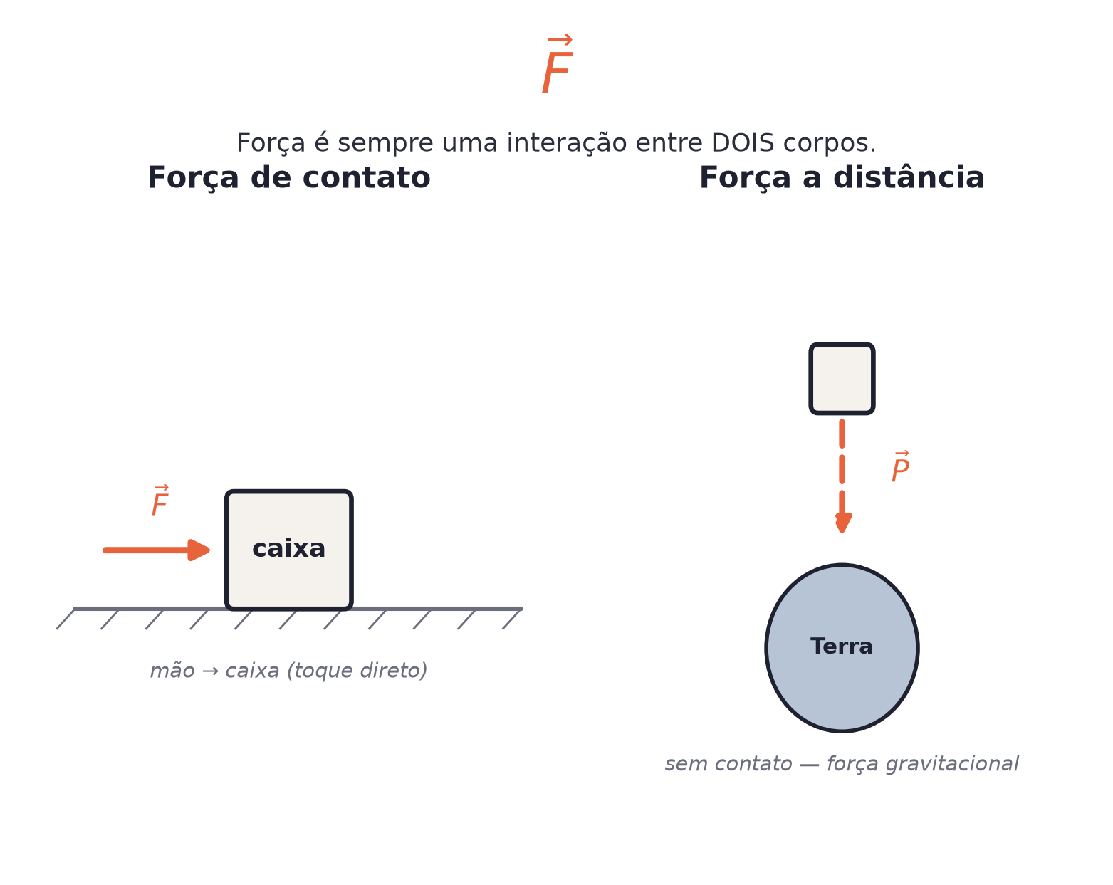
O conceito central
Força é sempre uma interação entre dois corpos — nunca uma propriedade que um corpo tem sozinho.
POSSOR · Dinâmica e Leis de Newton · Aula 16
3

Slide 4
Como funciona
Forças podem ser de contato ou a distância, e sempre têm origem e alvo.
• Forças de contato: empurrar, puxar, atrito, apoio de uma superfície
• Forças a distância: peso, força elétrica, força magnética
POSSOR · Dinâmica e Leis de Newton · Aula 16
4

Slide 5

Cuidado com essa armadilha
Um corpo parado não significa ausência de forças — pode significar forças equilibradas.
POSSOR · Dinâmica e Leis de Newton · Aula 16
5

Slide 6
Exemplo resolvido
Uma bola de argila é arremessada contra a parede e fica achatada, sem quicar de volta.
Efeito 1: parou o movimento
Efeito 2: deformou a bola
POSSOR · Dinâmica e Leis de Newton · Aula 16
6

Slide 7
Roteiro de hoje
1
Pergunta inicial
2
Tipos de força
3
Exemplo
4
Exercícios
POSSOR · Dinâmica e Leis de Newton · Aula 16
7

Slide 8

Hora dos Exercícios — Fixação
QUESTÃO 1
Um estudante afirma: "o caminhão tem muita força porque é pesado". Reescreva essa ideia usando o conceito correto de força como interação.
💡 Dica
Pergunte sempre: quem exerce a força, e sobre quem ela age?
POSSOR · Dinâmica e Leis de Newton · Aula 16
8

Slide 9

Gabarito e Encerramento
Resposta
Peso não é "força que o corpo tem", é a força de interação gravitacional entre o caminhão e a Terra. "Força do caminhão" só faz sentido quando ele interage com outro corpo — por exemplo, a força de tração que seu motor exerce sobre o solo (via atrito das rodas) para se mover.
Resumo da Aula
Toda força tem uma origem e um alvo — dois corpos diferentes.
• Contato ou a distância: força sempre muda movimento ou deforma.
Próxima aula: 1ª Lei de Newton — o que acontece quando a força resultante sobre um corpo é zero.
POSSOR · Dinâmica e Leis de Newton · Aula 16
9

